Slide 1

Programa de Revitalização de Bacias Hidrográficas: Avaliação e Perspectivas
Senado Federal, 17 de outubro de 2017
Notes:
1
1

Slide 2

Programa de Revitalização de Bacias Hidrográficas

Slide 3
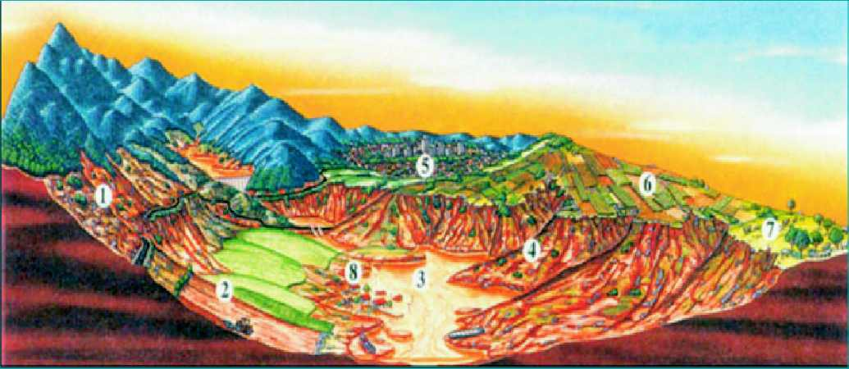
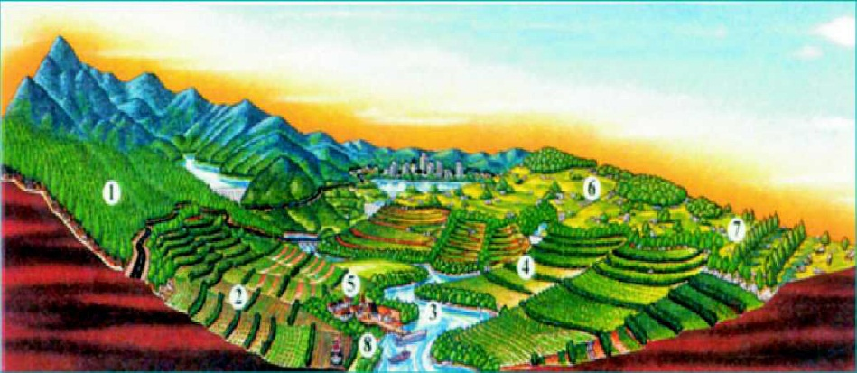
Programa de Revitalização de Bacias Hidrográficas
Promover a preservação e conservação de bacias hidrográficas, por meio de ações integradas e permanentes, que promovam o uso sustentável dos recursos naturais, a melhoria das condições socioambientais, o aumento da quantidade e a melhoria da qualidade da água para usos múltiplos.
Bacia Degradada
Bacia Revitalizada

Slide 4
Conceito de Revitalização
Objetivo
Promover a revitalização da BHSF
Resultados
Melhoria da disponibilidade de água em quantidade e qualidade
Uso Sustentável
dos Recursos Naturais
Melhoria das condições socioambientais
Ações permanentes e integradas de preservação, conservação e recuperação ambiental
MI
Codevasf
MMA
MCid
Funasa
MDA
Estados
CBHSF
ONGs

Slide 5
Programa de Revitalização de Bacias Hidrográficas
Princípios:
A bacia hidrográfica como unidade de planejamento e gestão.
Oportunidade de integrar a gestão das águas, a gestão ambiental e gestão urbana e demais políticas públicas;
Potencializar a diversas ações e investimentos públicos na bacia
Integração e fortalecimento do Singreh e Sisnama

Slide 6
Programa de Revitalização de Bacias Hidrográficas
Diretrizes:
Atuar nas causas da degradação
Gestão ambiental integrada
Abordagem Sistêmica e Integrada

Slide 7
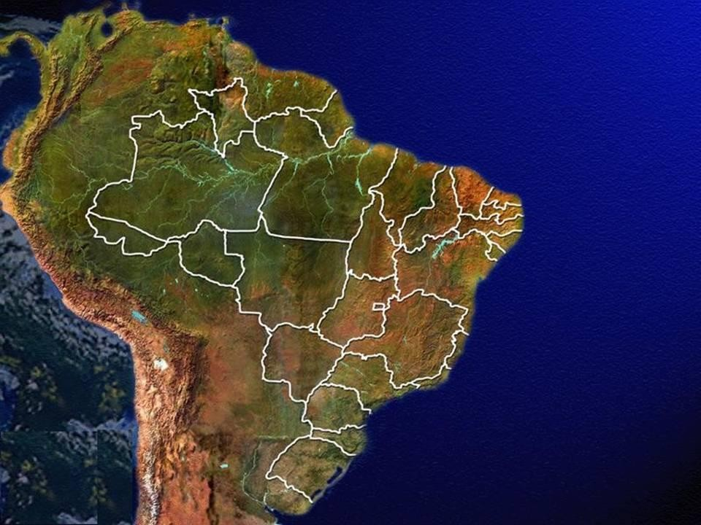
Desafios Regionais
Vazão de retirada total: 2.373m³/s
72% Irrigação
10% Humano
7% Indústrias
11% Animal
Expansão da Geração Hidrelétrica
Área Irrigada: 6,05 milhões de ha
Geração por hidrelétricas: 415.342 GWh/ano
Índice de Qualidade das águas (IQA):
Déficit Hídrico
Expansão da Fronteira Agrícola
82% ótima ou boa
18% regular, ruim ou péssima
Poluição Hídrica
Criticidade quantitativa
Rios no sul do Brasil. Alta demanda
para irrigação (arroz inundado);
Criticidade quantitativa
Rios do Nordeste - Baixa disponibilidade hídrica para atender a demanda
Criticidade quali- quantitativa:
Rios em regiões metropolitanas – Alta demanda e grande carga de lançamento de esgotos domésticos
Déficit
Hídrico

Slide 8
Arranjo Técnico Temático
Gestão da Informação
Ordenamento Territorial (Zoneamento Ecológico Econômico)
Demais Planos Setoriais
AT - 1
Planejamento e Monitoramento
Educação ambiental
Fiscalização ambiental
Fortalecimento institucional
AT - 2
Gestão Ambiental e
de Recursos Hídricos
Unidades de Conservação
Recuperação da cobertura vegetal
Conservação da Biodiversidade
Conservação e recuperação de nascentes
Proteção e Uso Sustentável dos Recursos Naturais
AT - 3
Esgotamento Sanitário
Abastecimento de Água
Resíduos sólidos
AT - 4
Saneamento e Obras Hídricas
Agricultura sustentável
Fortalecimento de arranjos produtivos locais
Turismo sustentável
AT - 5
Economia Sustentável

Slide 9
Programa de Revitalização de Bacias Hidrográficas

Slide 10
Programa de Revitalização da
Bacia Hidrográfica do Rio São Francisco

Slide 11
Inclusão do Programa de Revitalização no PPA 04-07
Decreto nº 9884 -Institui o Programa de Revitalização e Cria seu Comitê Gestor
Auditoria Operacional do TCU
Lei nº 9443 – Institui Política Nacional de Recursos Hídricos
PAC 1 2007-2010
2001
2007
2015
1997
2004
2012
2016
2017
Decreto - “Projeto de Conservação e Revitalização” e de seu Comitê Gestor;
Institui o Comitê da Bacia do São Francisco
PPA 2016-2019 Objetivo: 1027
Reestruturação do MMA, criação do DRBA/SRHU
Reestruturação do MMA, criação do Departamento de Revitalização de Bacias Hidrográficas – DRB/SRHU
Plano Novo Chico

Slide 12
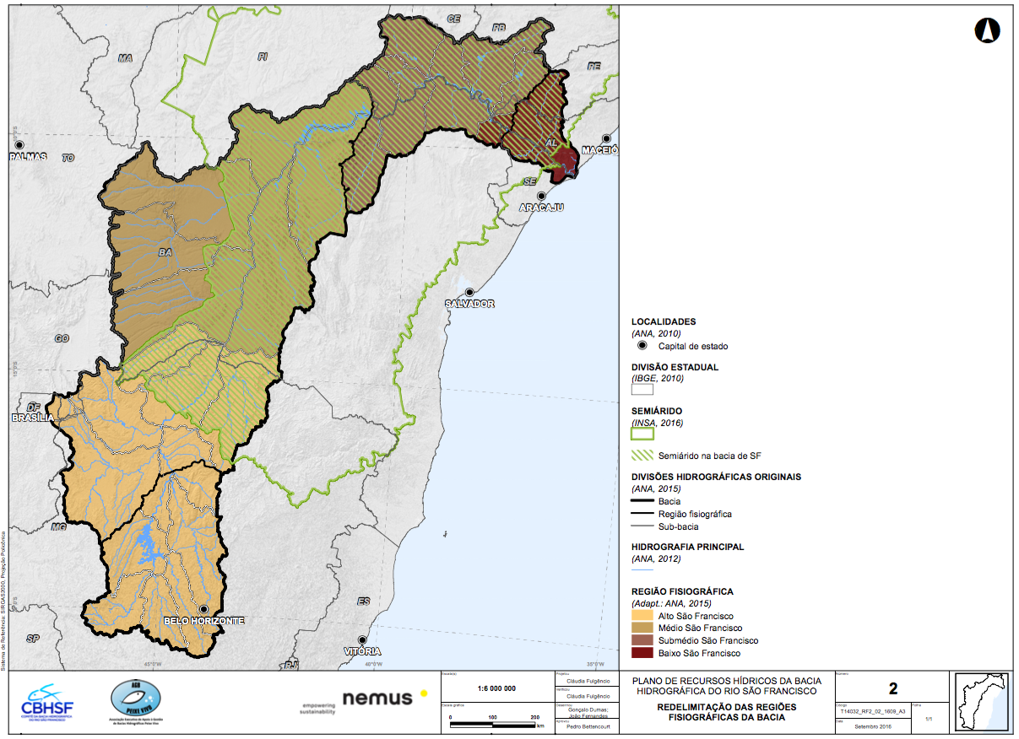
Área: ≈ 636.000 km2 (7,5% do país)
Extensão: 2.696 Km na calha principal. 121.700 km de contribuintes (51% intermitentes)
Vazão Média: 2.846 m³/s
Municípios 505 (9%)
População: 16,5 milhões (8,1%)
PIB (2012): R$ 264 bi (6%)
Biomas: Caatinga (39,5%), Cerrado (57,2%) e Mata Atlântica (3,3%)
Semiárido: (53,9%)
Dados Gerais da BHSF

Slide 13
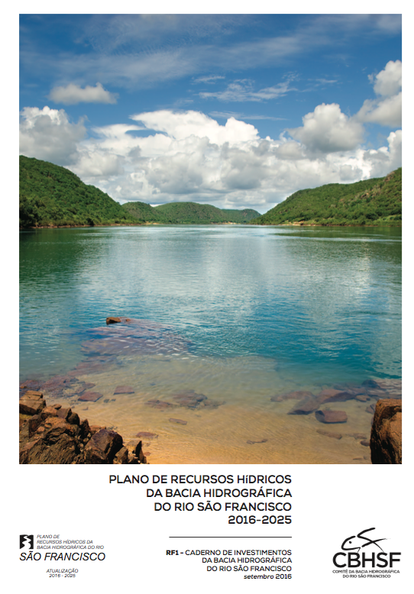
Plano Decenal da BHSF (2016 – 2025)

Slide 14
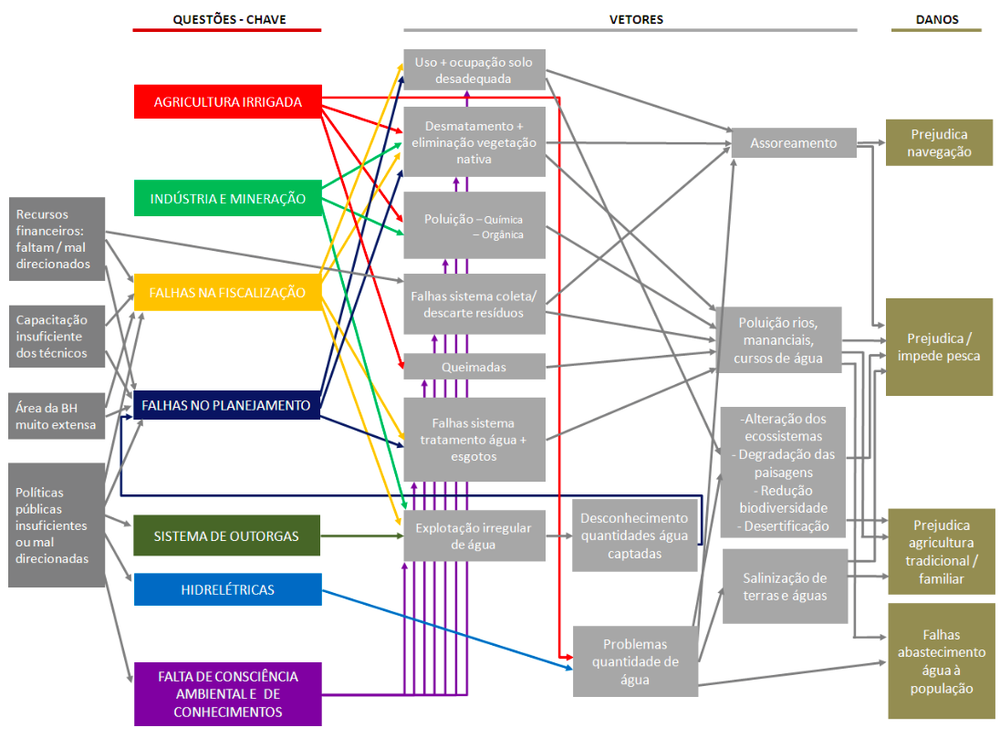
Teia de relações

Slide 15
Programa de Revitalização do Rio São Francisco
Engloba um conjunto de projetos e ações voltadas para:
Recuperação de áreas degradadas;
Preservação de nascentes;
Controle de processos erosivos;
Conservação da água e do solo;
Educação ambiental;
Atividades de controle de queimadas;
Elaboração do Zoneamento Ecológico Econômico;
Ações de turismo sustentável;
Ações de Fiscalizações Integradas;
Monitoramento da biodiversidade da flora e fauna nativas.

Slide 16


Slide 17
DECRETO nº - 8.834, de 9 de agosto de 2016 - Programa de Revitalização da Bacia do Rio São Francisco – arts.1º e 2º
Objetivo
Diretrizes Gerais de Ação
Arranjo Institucional – arts. 3º ao 7º
Composição do Comitê Gestor do PRSF
Atribuições
Composição da Câmara Técnica do PRSF

Slide 18
Arranjo Institucional
Comitê Gestor
Casa Civil
Presidência
MI
Secretaria Executiva
MMA
MCid
MAPA
DF
PE
GO
CBHSF
MPDG
SEAD
MCTI
MME
SE
MG
AL
BA
Caráter deliberativo, responsável por planejar, coordenar e monitorar ações
Câmara Técnica
MI
Presidência
Codevasf
MMA
MCid
ANA
MAPA
SEAD
MCTI
Funasa
CBHSF
Assessoramento técnico, propor metas, estratégias, prioridades e critérios
SubGTs
Planejamento e Monitoramento
(MI)
Proteção e uso Sustentável dos Recursos Naturais
(MMA)
Gestão Ambiental
(MMA)
Saneamento e Obras Hídricas
(Mcid)
Economias Sustentáveis
(Codevasf)

Slide 19
Plano Novo Chico
Ações em Andamento
Conclusão do ZEE da Bacia do rio São Francisco
Fiscalização Preventiva Integrada
Programa Nacional de Capacitação de gestores municipais
Centro de Recuperação de Áreas Degradadas

Slide 20
Perspectivas
Instalação do Comitê Gestor de Revitalização do Rio São Francisco.
Decreto de conversão de multas para apoio à implementação do Plano Novo Chico.
Estruturação do Programa Nacional de Revitalização de Bacias Hidrográficas.

Slide 21
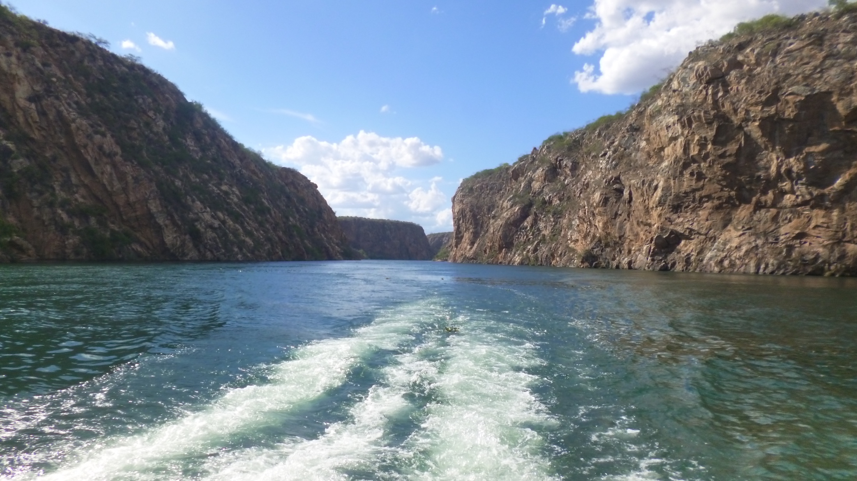
  Só uma ação integrada salvará o Rio São Francisco!
  OBRIGADA
Renato Ferreira
Diretor de Revitalização de Bacias Hidrográficas e Acesso à Água
Larissa Rosa
Coordenadora Substituta de Revitalização de Bacias Hidrográficas e Acesso à Água
Foto: Antônio Maria Oliveira
Contato:
larissa.rosa@mma.gov.br
(61) 2028 - 2521
Secretaria de Recursos Hídricos e Qualidade Ambiental

